Slide 1
Astianpesutapahtuma
Astianpesun vaiheet
Esipesu
Pesu
Huuhtelu

Slide 2
Esipesu
Ruoantähteet pois ennen esipesua kaapimella tai harjalla
Kupu- ja luukkukoneissa esipesu tehdään käsin suihkun avulla
Tunnelikoneessa on oma ohjelma esipesulle
Lämpötila max 40 astetta, jottei valkuaisainelika pala kiinni

Slide 3
Pesu
Lämpötila 60-65 astetta, jolloin pesuaine toimii parhaiten ja rasvalika irtoaa hyvin
Huolellinen esipesu ja liottaminen säännöllisesti irrottavat parhaiten tärkkelyslikaa
Värilikaa marjoista ja esim. huulipunasta→
voi tarvita liottamista
Liotusaineet pehmentävät likaa → mekaanista työtä vähemmän

Slide 4
Huuhtelu
Lämpötila 80-85 astetta
Huuhtelukirkaste pienentää veden pintajännitystä, parantaa astioiden huuhtoutumista ja nopeuttaa kuivumista sekä estää kuivumisjälkien muodostumisen

Slide 5
Korit
Astiat oikeisiin koreihin → pesutulos hyvä
Korit suojaavat särkymiseltä ja kulumiselta
Koreja ei liian täyteen
Asiat eivät saa olla päällekkäin koreissa

Slide 6
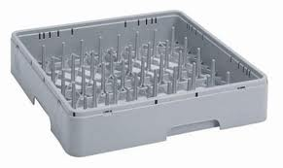
Korit
Tappikorissa pestään
Tarjottimet
Lautaset
Isot kulhot
Leikkuuveitset
Leikkuulaudat
Tappikori

Slide 7
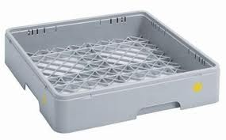
Korit
Lasi- ja kuppikorissa pestään
Juomalasit
Kahvikupit
Mukit
Kulhot
Jälkiruoka-astiat
Ruokailuvälineet suppiloissa
Leikkuuveitset
Lasikori

Slide 8
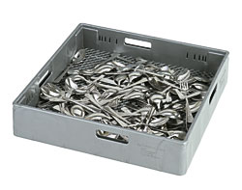
Korit
Välinekorissa pestään
Ruokailuvälineet
Pienet esineet
Välinekori

Slide 9
Ruokailuvälineiden pesu
Ruokailuvälineet pestään aina kahteen kertaan
1. kerralla ruokailuvälineet kaadetaan välinekoriin
2. kerralla välineet lajitellaan suppiloihin ja suppilot nostetaan lasi- ja kuppikoriin
Välinekorit ja suppilot täytetään väljästi, jotta ruokailuvälineet puhdistuvat hyvin.

Slide 10
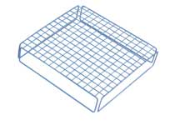
Painoverkko
Painoverkko
Estää astioiden kääntymisen nurinpäin
Käytetään esim. jälkiruokakulhojen päällä

Slide 11
Leikkuuveitsen pesu
Liota leikkuuveitset aina ennen astianpesukoneeseen laittoa vedessä!
Leikkuuveitset kannattaa pestä tappikorissa.

Slide 12
ASTIAHUOLTO
Tehtävät
Mikä on
a.) esipesuveden
b.) pesuveden
c.) huuhteluveden lämpötila?
2. Mitä astioille ennen esipesua tulee tehdä?
3. Saako astioita kuivata pyyhkeellä ammattikeittiöissä?
Millaisessa korissa pestään
a.) lautaset,
b.) lasit,
c.) jälkiruokakulhot
d.) ruokailuvälineet?
Miten
a) ruokailuvälineet pestään?
b) leikkuuveitset
6. Milloin käyttäisit painoverkkoa apuna astioiden pesussa?

